Slide 1
UNIVERSIDAD DE LAS FUERZAS ARMADAS
DIRECCIÓN DE POSGRADOS
PRESENTACIÓN PROYECTO PARA OPTAR POR TÍTULO DE MASTER EN ADMINISTRACIÓN DE LA CONSTRUCCIÓN
Diego Valdivieso
Mayo 2015

Slide 2
GENERACIÓN DE INDICADORES DE GESTIÓN EMPRESA PÚBLICA METROPOLITANA DE MOVILIDAD Y OBRAS PÚBLICAS

Slide 3
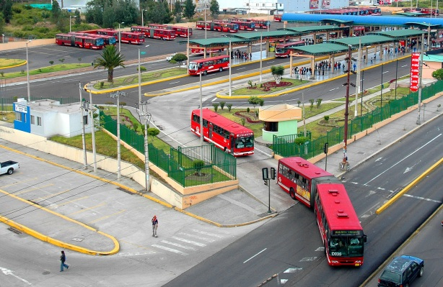
EMPRESA PÚBLICA METROPOLITANA DE MOVILIDAD Y OBRAS PÚBLICAS
Gestión de movilidad, terminales y estacionamientos; vialidad y espacio público con 1708 personas bajo código de trabajo, 417 bajo LOEP y 220 contratados ocasionales.

Slide 4
ANTECEDENTES
Constitucionales
De la Ley Orgánica de Contraloría General del Estado
En lo que respecta a principios administrativos
Sobre lo que dicen las investigaciones.

Slide 5
LAS DIFERENTES PERSPECTIVAS
LOS NUEVOS ENFOQUES DE GESTIÓN
Financiera
Del Cliente
Perspectiva Interna
Perspectiva de innovación y crecimiento.

Slide 6
Qué es gestión
Como Instrumento
Como transformador de recursos
Qué resulta ser gestión organizacional

Slide 7
Qué genera valor? Qué agrega valor? Qué crea valor en la Empresa?
Qué debemos medir?

Slide 8
Los indicadores son signos vitales de la empresa
Estratégicos
De cumplimiento
De actuación
De monitoreo

Slide 9
También hay indicadores cualitativos
De clima organizacional
De percepción de la calidad

Slide 10
Ejemplo de metodología para aplicación de un indicador de gestión en la EPMMOP
Antecedente: los funcionarios quieren renunciar y ser liquidados.

Slide 11
…ejemplo de indicador
Desdoblamiento de los deseos de los clientes internos
Deseo del cliente | Características de la calidad | Característica medible | Indicador
Renunciar y ser liquidado | Liquidación oportuna de haberes | Documento de liquidación | Días que toma la liquidación al servidor municipal.

Slide 12
LO PRIMERO A HACER
Se decide desarrollar un proceso
Ubicar internamente la instancia que se ocupará del muestreo aleatorio.

Slide 13
Nombre del indicador: Liquidación oportuna de haberes por renuncias o jubilación
Unidad de medida.- media de días para liquidar a empleado. Corresponde al promedio aritmético de la muestra aleatoria obtenida.
Frecuencia de informe.- semestral.
Nota.- este proceso debe merecer la intervención de otras unidades como la administrativa y aquella de la que dependía el empleado o trabajador.

Slide 14
Medición del indicador
Observación | No. de días que tomó trámite
1 | 56
2 | 89
3 | 123
4 | 111
5 | 145
6 | 180

Slide 15
Medidas de centralidad y dispersión obtenidas
Media: 117
Mediana: 117
Desviación estándar: 43,19

Slide 16
Comparación con media del sector
Parámetros de referencia

Slide 17
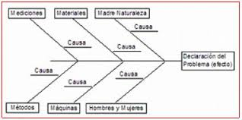
Diagrama de Ishikawa, espina de pescado o causa y efecto
Cuáles fueron las causas para demorar la liquidación de un servidor que se retira voluntariamente?

Slide 18
Se establece plan de mejora del indicador
Que involucra a todas las Gerencias de la EPMMOP

Slide 19
Evaluación ex post plan de mejora de tiempos para liquidar a un servidor que renuncia voluntariamente o se jubila.
Verificación de la media obtenida tras plan de mejora.
Verificación de medidas de dispersión: desviación estándar, rango.
Aplicación de pruebas de regresión y correlación.

Slide 20
Tras la evaluación del Plan de Mejora
Gerencia sabe No. de días que demora su empresa en liquidar a un empleado.
Puede hacer mejores previsiones presupuestarias.

Slide 21
Conclusiones
Se recopilaron todos los procesos y se cumplió el objetivo general y los específicos.
Indicadores ayudarán a medir desempeño individual.
Nuevos indicadores deben ser propuestos en materia de gestión participativa.
El ejemplo de indicador visibiliza problemática específica.
De los indicadores se pueden derivar decisiones objetivas.

Slide 22
RECOMENDACIONES
Gerencia General debe validar facilidad para obtención de indicadores.
Implantar cultura de registro.
Alcalde Metropolitano podría hacer acompañamiento.
Cuadro Integral de Mandos, planeación prospectiva o Neuroplanning nuevas alternativas.
Se precisa decisiones políticas para que indicadores propuestos apalanquen objetivos estratégicos para la ciudad.

Slide 23
Ojalá consigamos una ciudad pensada en las niñas, niños, jóvenes, adultos mayores y personas en condición de vulnerabilidad.
Muchas gracias por su amable atención!

